Slide 1
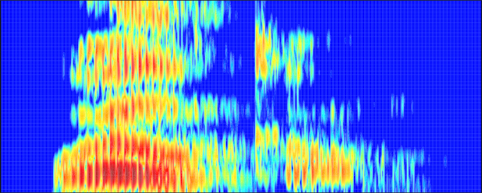
Clínica de pronunciación: Sesión 3
Dirigida por:
Armin Schwegler, Joseph Casillas y
Margarita Muñoz
Middlebury College - 2018
Jueves: 4:00-4:45

Slide 2
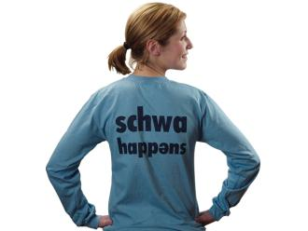
repaso
ENEMIGO
# 1

Slide 3

¿Qué es una schwa?
= sonido
INACENTUADO

Slide 4

inglés
Anita
español

Slide 5
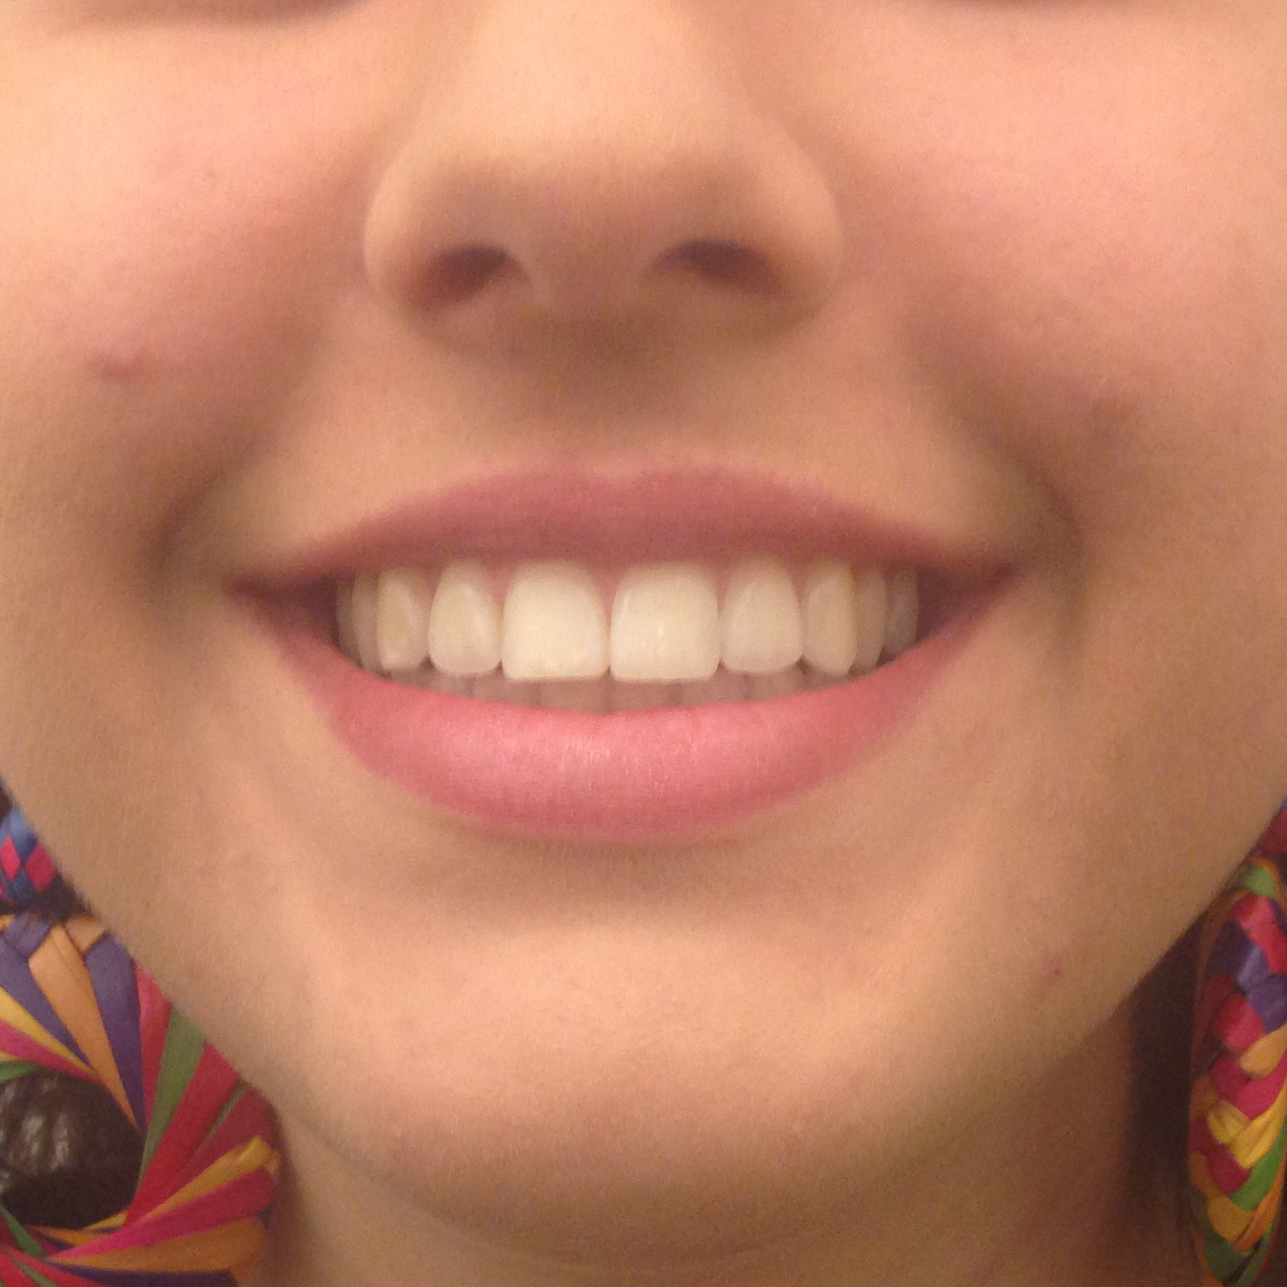
Las vocales del español
[i]

Slide 6
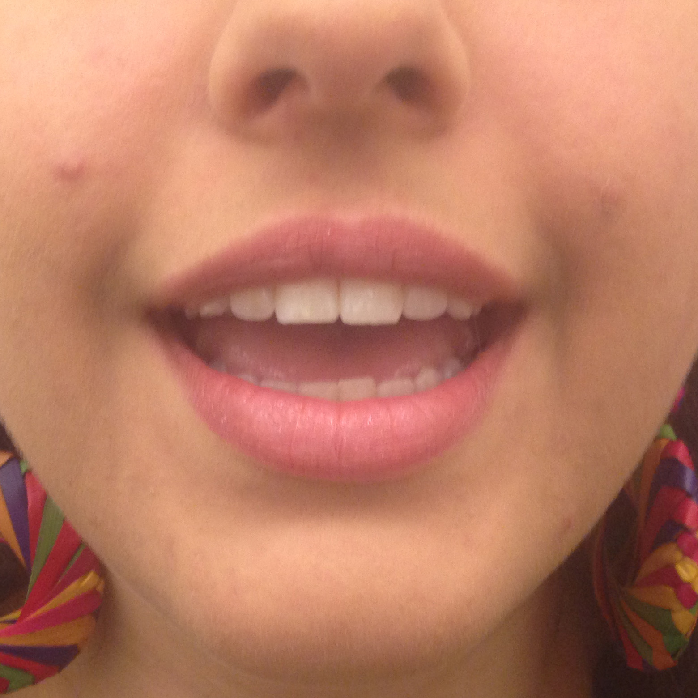
Las vocales del español
[e]

Slide 7
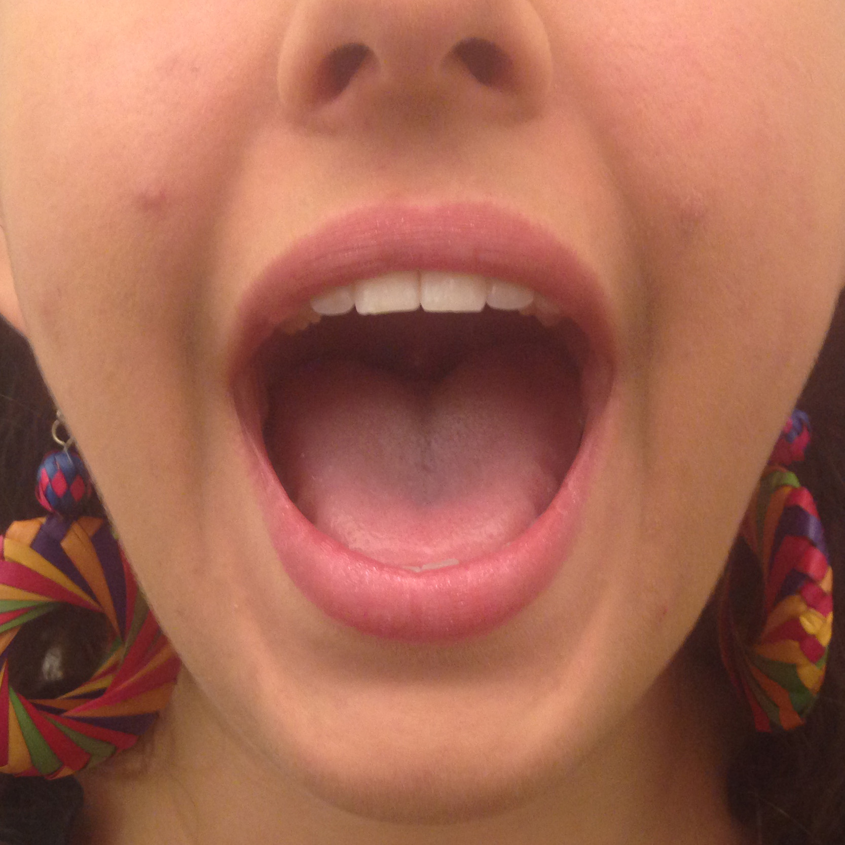
Las vocales del español
[a]

Slide 8
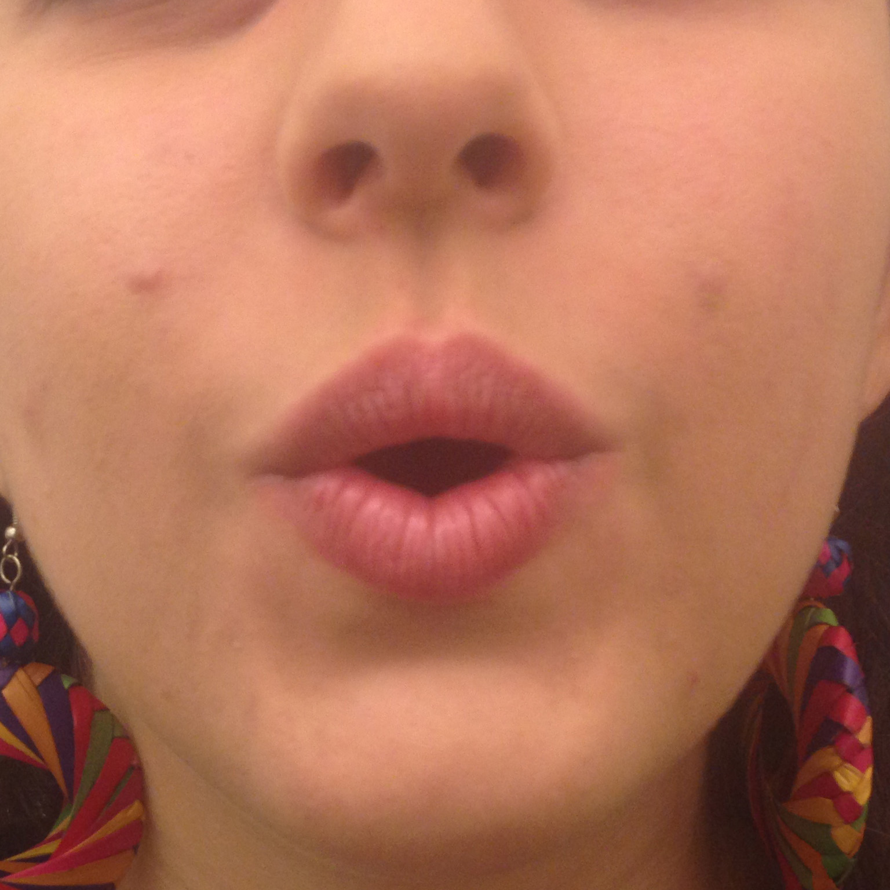
Las vocales del español
[o]

Slide 9
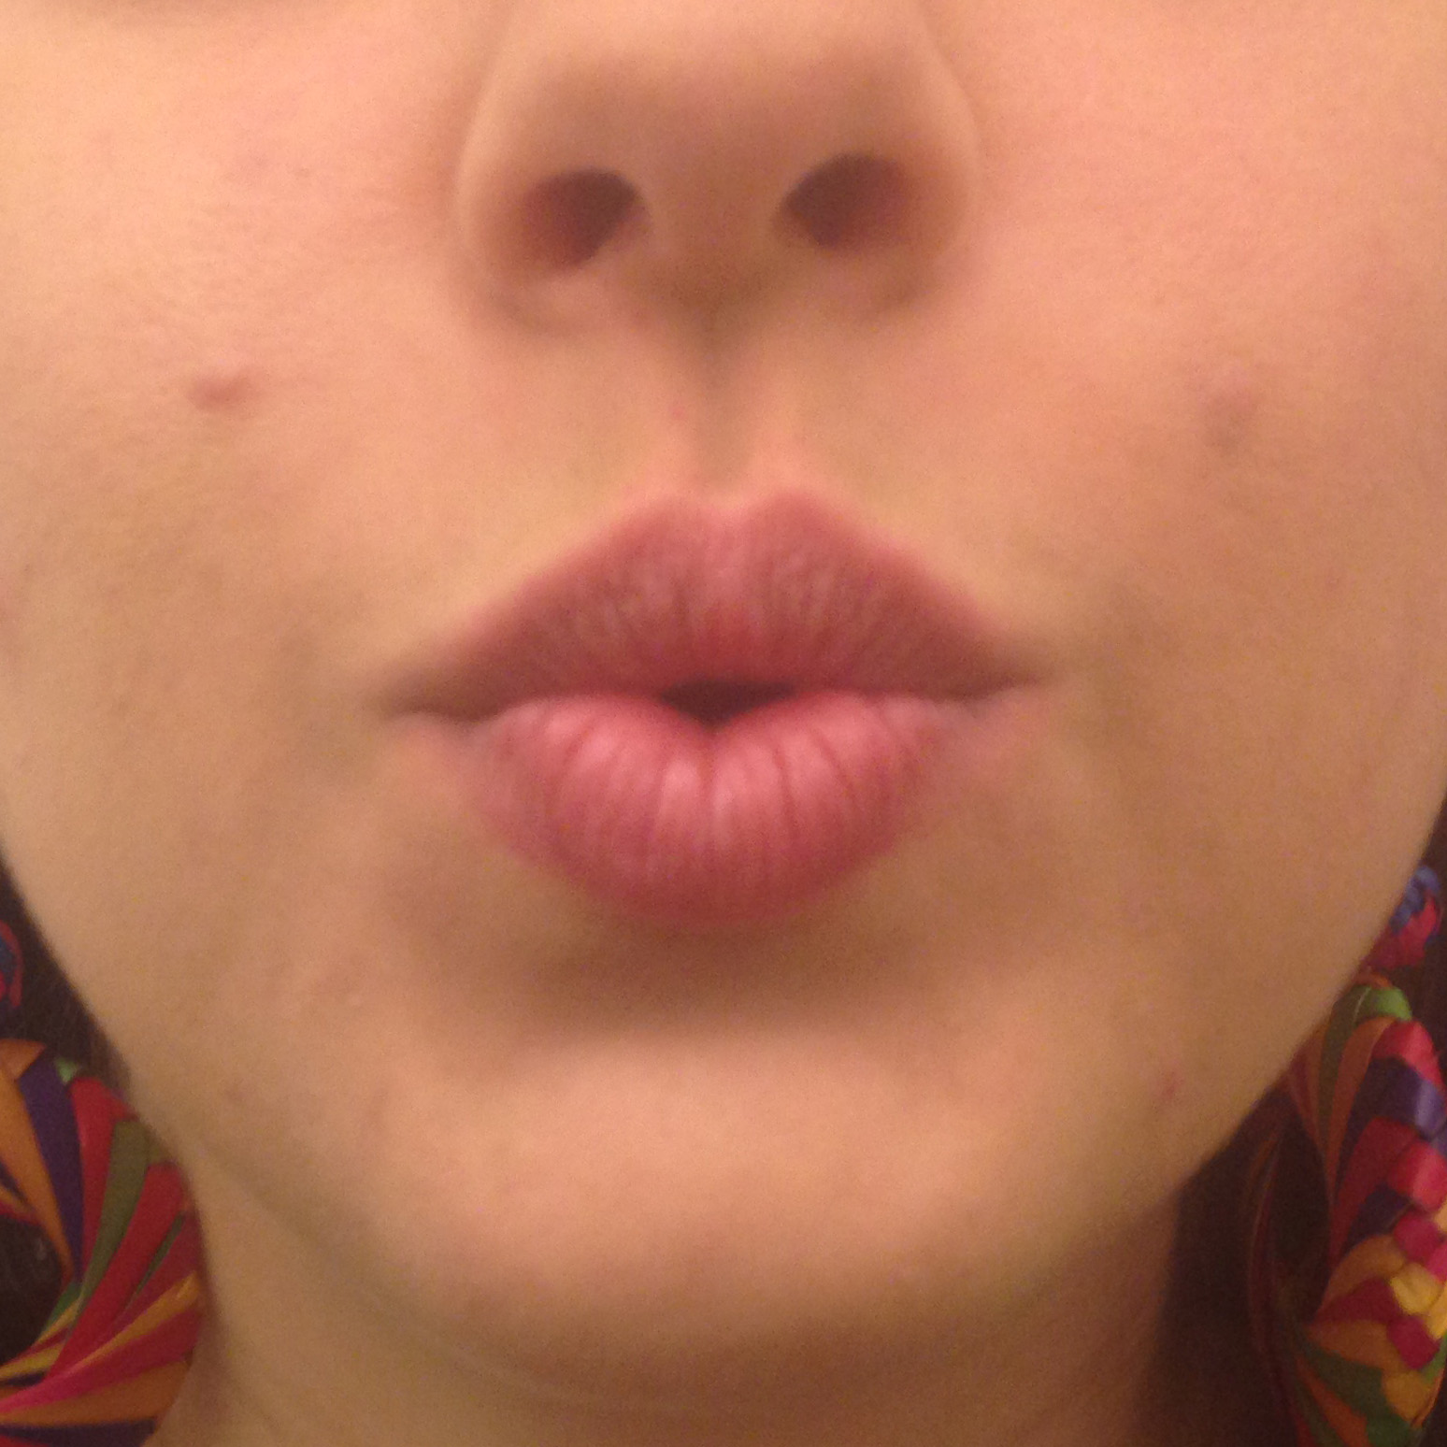
Las vocales del español
[u]

Slide 10
inglés
Anita es una
chica bonita.
español

Slide 11

¿Preguntas?

Slide 12
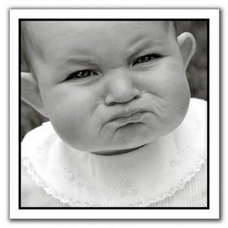

sílaba
público
termina
suplico
tercera
directo
comida
catorce
describa
médico
camina
sincero
lágrima
castillo

Slide 13

divertido
fantástico
últimamente
república
María

Slide 14
polic í a
inglés

Slide 16
¿Preguntas?

Slide 17
Algunas estrategias
para mejorar la pronunciación
Usar el espejo
Hacer grabaciones
Hablar lentamente
Buscar un modelo
Cantar

Slide 18
repaso
ENEMIGO
# 2

Slide 19
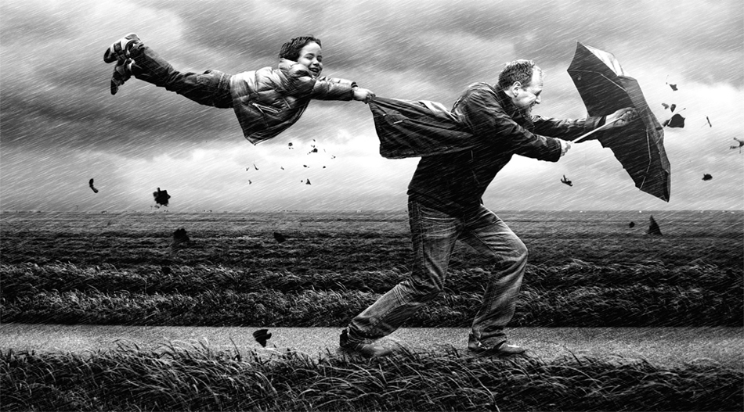
p^{h}
p^{h}ap^{h}el
La aspiración

Slide 20
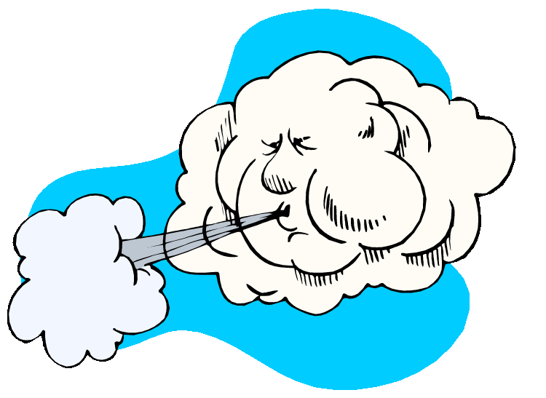
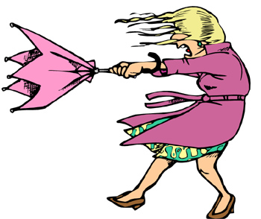
p, t, k
inglés
paper
table
kill

Slide 21
p, t, k
inglés
/p^{h}, t^{h}, k^{h}/

Slide 22
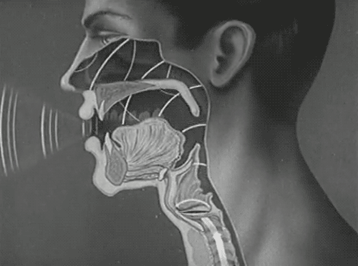
paper
Aspiración
Explosión
people
plot
inglés

Slide 23
papel
SIN
Aspiración
Explosión
padre
pasta
español

Slide 24
tabla
SIN
Aspiración
Explosión
tasa
té
español

Slide 25
COMPARA
inglés
tea
español
ti
inglés vs.
español

Slide 26
COMPARA
inglés
too
español
tú
español

Slide 27
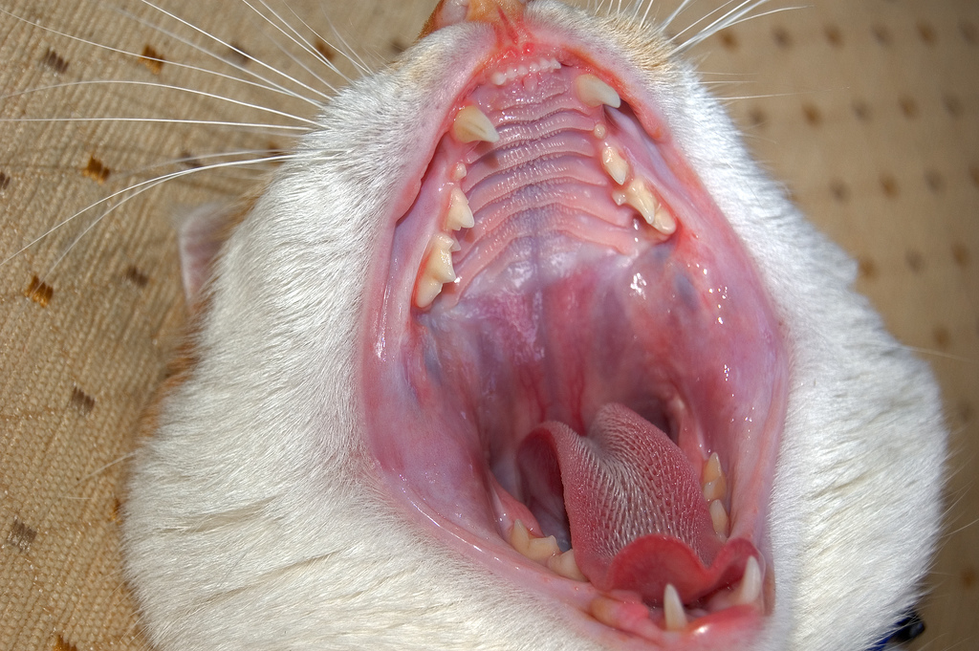
Una nota acerca de la
“t”
En inglés es alveolar.
Un gato

Slide 28
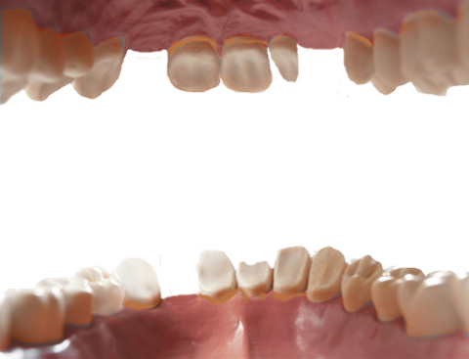
Una nota acerca de la
“t”
En español es dental.

Slide 29
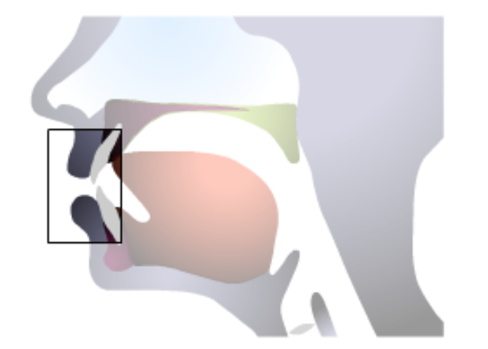
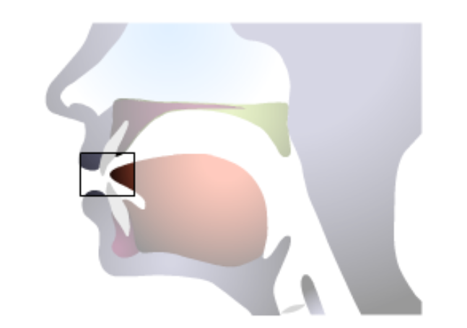
Compara…
Inglés
Español

Slide 32
Articula
en voz alta
taco
Inglés
Español

Slide 33
/k/
kilo
queso
casa
español

Slide 34
/k/
caca
español

Slide 35
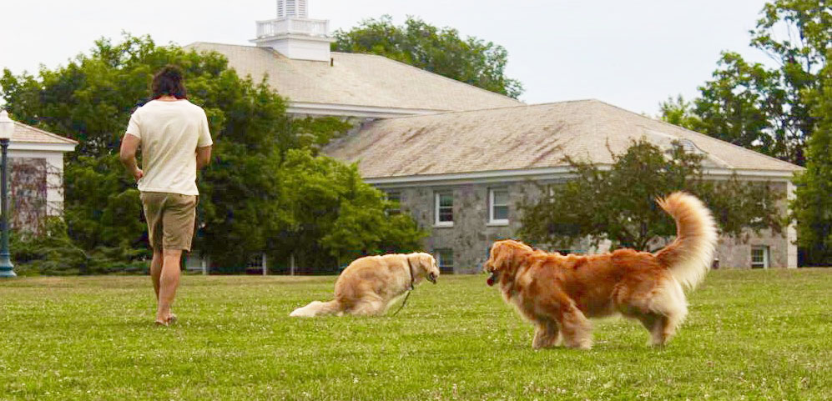
¡No aspires!
El kino
caga caca
/k/

Slide 36
¡No aspires!
Pito
Pérez
puso
el papel
en el pupitre

Slide 37
¡No aspires!
1. Pito Pérez puso el papel en el pupitre.
2. Pídele a Paco un poco de pan.
3. ¿Puedes poner el programa para el público?
4. Pronto pasa el portero para apuntar la puerta apropiada.
5. Mi tío Teodoro tiene tantos tipos de trajes como tú.

Slide 38
ENEMIGO
# 3

Slide 39
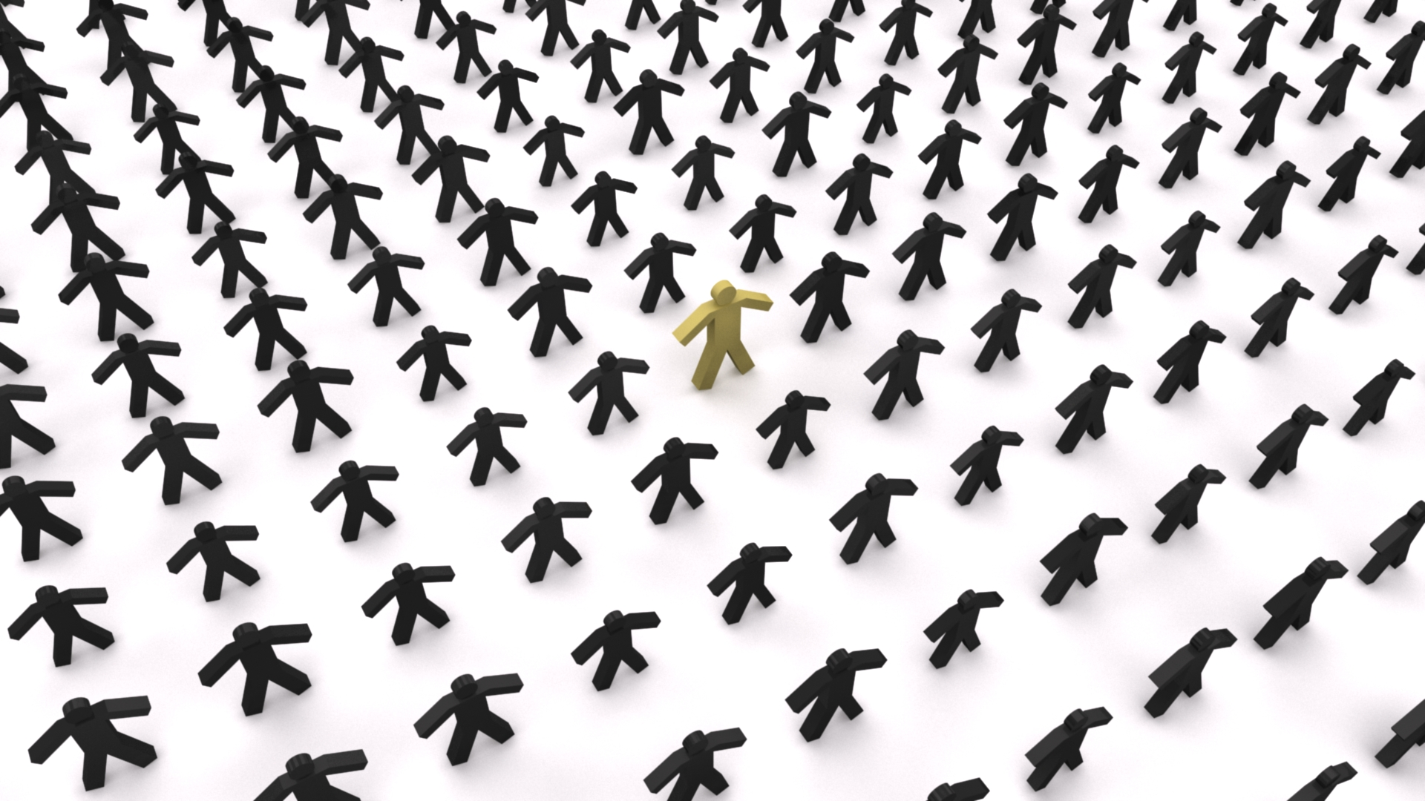
“b, d, g”
“s, z”
La asimilación

Slide 40
Primera parte
“b, d, g”

Slide 41
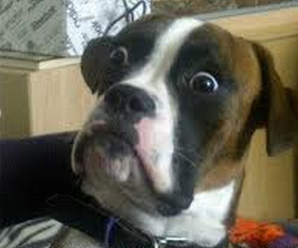
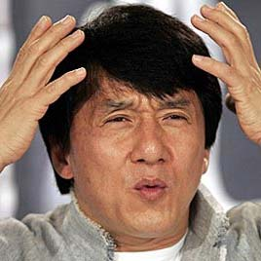
 | [b]
“b”
 | [β]
 | [d]
“d”
 | [ð]
 | [g]
“g”
 | [ɣ]

Slide 42
Pronunciación
“SUAVE”
iba
lado
lago

Slide 43
REGLA

Slide 44
Regla 1:
Articulación
“suave”
siempre
casi
“b, d, g”

Slide 45
Articula
en voz alta
lobo
pido
ladrón
digo
pago
[suave]

Slide 46
Regla 2:
Articulación
“suave”
también para "v"

Slide 47
Observad…

Slide 48
Articula
en voz alta
lava
iba
suave
La letra "b" (de burro)
La letra "v" (de vaca)
"v" = "b"

Slide 49
Articula
en voz alta
soga
hago
pago
lago
trago
[suave]

Slide 50
Articula
en voz alta
pavo
sabio
suave
cueva
labios
[suave]

Slide 51
Articula
en voz alta
nada
cuidado
miedo
sudar
ladrón
[suave]

Slide 52
Una nota acerca de la “d”
En inglés es alveolar.
Un gato

Slide 53
Una nota acerca de la “d”
En español es dental.

Slide 54
Compara…
Inglés
Español

Slide 57
Articula
en voz alta
dedo
Inglés
Español

Slide 58
Articula
en voz alta
es mi dedo
no tiene ganas
habla de usted
¿quién habló de mí?

Slide 59
Y dijo …

Slide 60
Articula
en voz alta
Y dijo …
1. gato. 2. gracias.
3. ganamos el partido. 4. dígaselo a Verónica.
5. ¿bailamos?
6. bébelo todo.
siempre suave

Slide 61
Volverán las oscuras golondrinas
Volverán las oscuras golondrinas en tu balcón sus nidos a colgar,
y otra vez con el ala a sus cristales
jugando llamarán.
Pero aquellas que el vuelo refrenaban
tu hermosura y mi dicha al contemplar,
aquellas que aprendieron nuestros nombres,
ésas... ¡no volverán!
Gustavo Adolfo Bécquer

Slide 62
Articula
en voz alta
tengo
tango
ando
onda
ambos, envío
[b, d, g]
Símbolos fonéticos
duro

Slide 64
Segunda parte
“s” vs. “z”
música
Cozumel

Slide 65
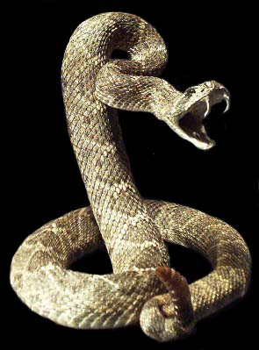
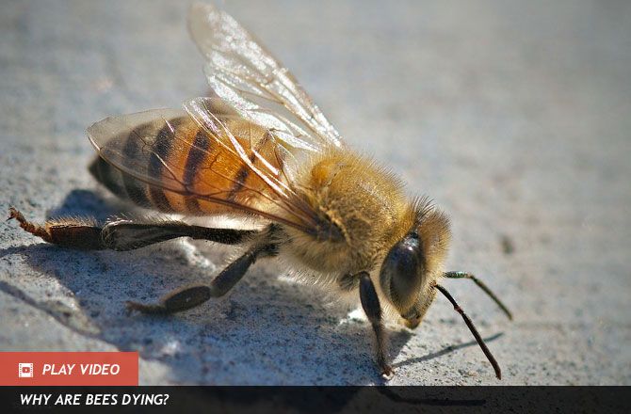
 | [s]
“s”
 | [z]

Slide 66
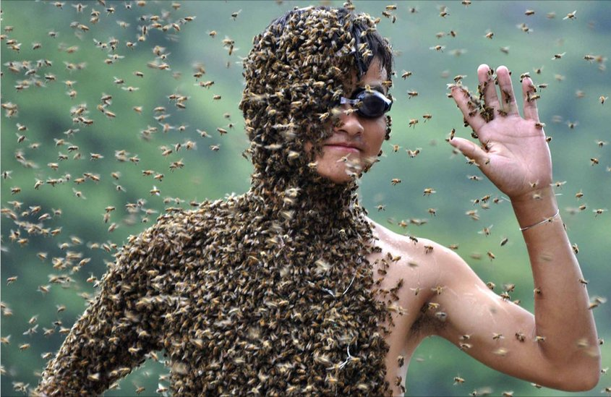
Regla
“s” vs. “z”
música
Cozumel

Slide 67
Regla
“s” vs. “z”
presidente
azúcar

Slide 68
Regla
“s” vs. “z”
casual

Slide 69
Regla
“s” vs. “z”
razón
razonable

Slide 70

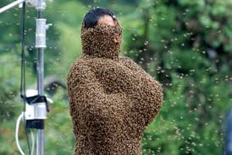
Regla
“z”
¿Quieres té? ¡Háztelo!

Slide 71
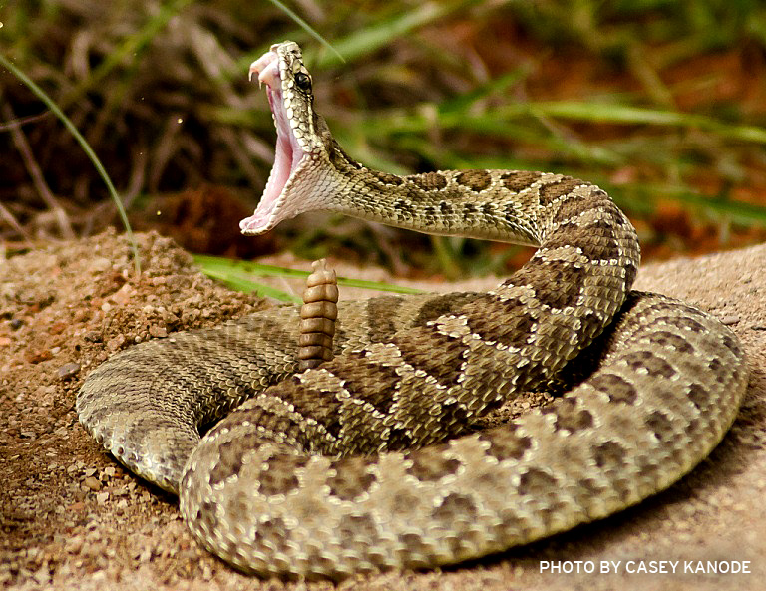
Articula
en voz alta
música
presidente
Cozumel
¡háztelo!
Isidora

Slide 72
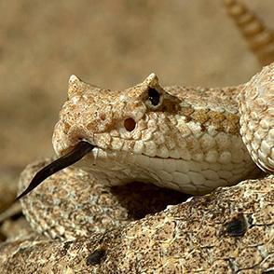
Articula
en voz alta
musicólogo
belleza
la zeta

Slide 73
Articula
en voz alta
Isidora es la presidenta de la escuela de musicología de
Istambul.

Slide 74
Articula
en voz alta
Isidora es la presidenta de la escuela de musicología de
Istambul.

Slide 75
Resumen
Hay que evitar la schwa /ə/
Las vocales deben ser tensas y cortas
No aspiramos /p, t, k/
/t/ es dental (no alveolar)
Pronunciamos /b, d, g/ “suave”
/d/ es dental (no alveolar)
“s” es suave (como la serpiente)

Slide 76
¿Preguntas?

Slide 77
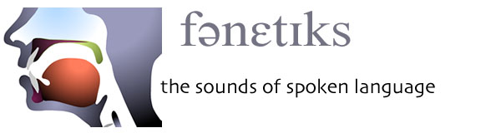
¡Practicad en casa!
http://www.seeingspeech.ac.uk/ipachart/

Slide 78
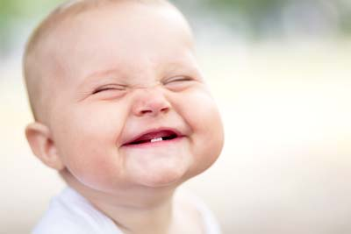
¡Gracias por venir!

Slide 79
Referencias
Schwegler, A. (2013). Clínica de pronunciación. Middlebury College.

